Slide 1
Python爬蟲(股票)

Slide 2
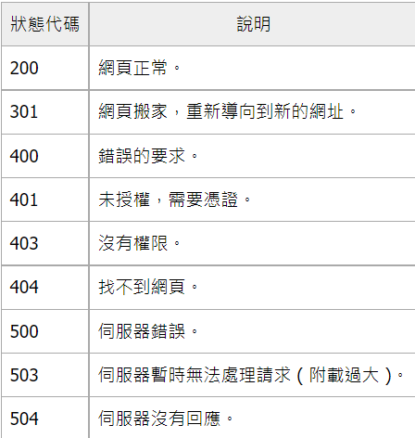
status_code: 200(OK) #檢查連線是否正常
Access-Control-Allow-Origin: * #確認server是否允許任何來源的跨來源請求
Connection: Keep-Alive #檢查該網絡連接是否保持打開狀態。如果發送的值為keep-alive，則連接是持久的且未關閉
Content-Encoding: gzip #內容編碼
Content-Type: text/html; charset=utf-8 #內容類型
Date: Mon, 18 Jul 2016 16:06:00 GMT #顯示當下的日期和時間
Etag: “c561c68d0ba92bbeb8b0f612a9199f722e3a621a” #顯示該網站的特定標示符號
Keep-Alive: timeout=5, max=997 #顯示使用連接設置的超時和最大請求量
Last-Modified: Mon, 18 Jul 2016 02:36:04 GMT #顯示上次更新的時間
Server: Apache #顯示該伺服器使用什麼軟體
Set-Cookie: mykey=myvalue; expires=Mon, 17-Jul-2017 16:06:00 GMT; Max-Age=31449600; Path=/; secure Transfer-Encoding: chunked #顯示該網站的多樣屬性
Vary: Cookie, Accept-Encoding #Vary 確認自己與該網站連線是否正常的另外方法
X-Backend-Server: developer2.webapp.scl3.mozilla.com
X-Cache-Info: not cacheable; meta data too large
X-kuma-revision: 1085259
x-frame-options: DENY

Slide 3
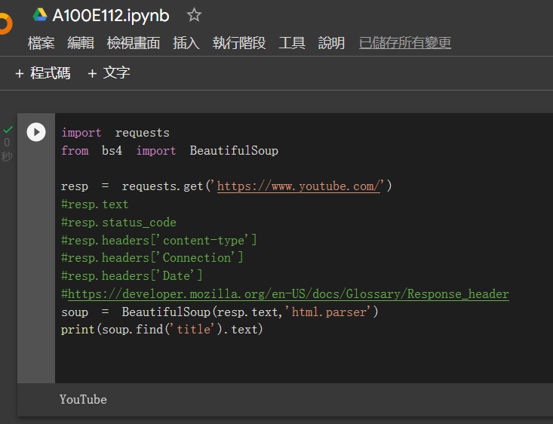
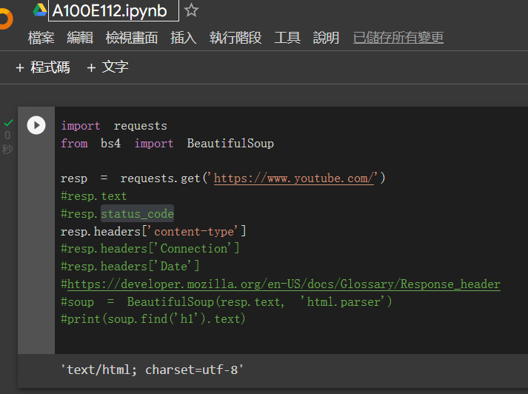
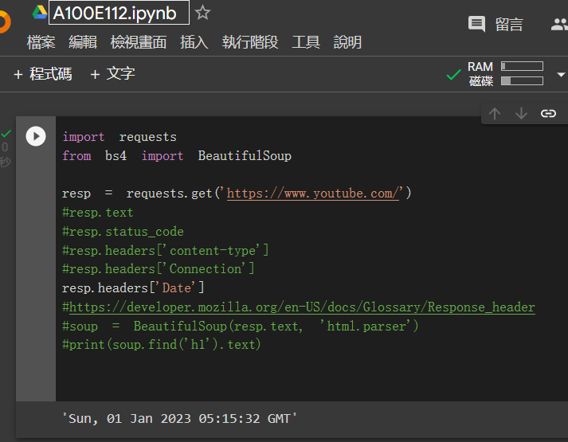
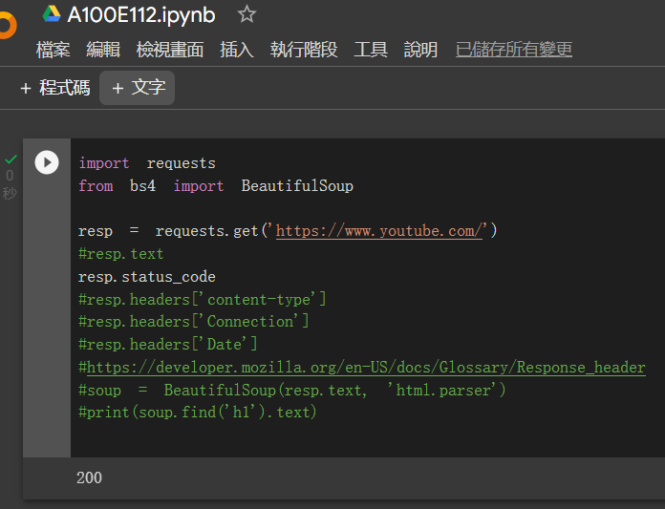
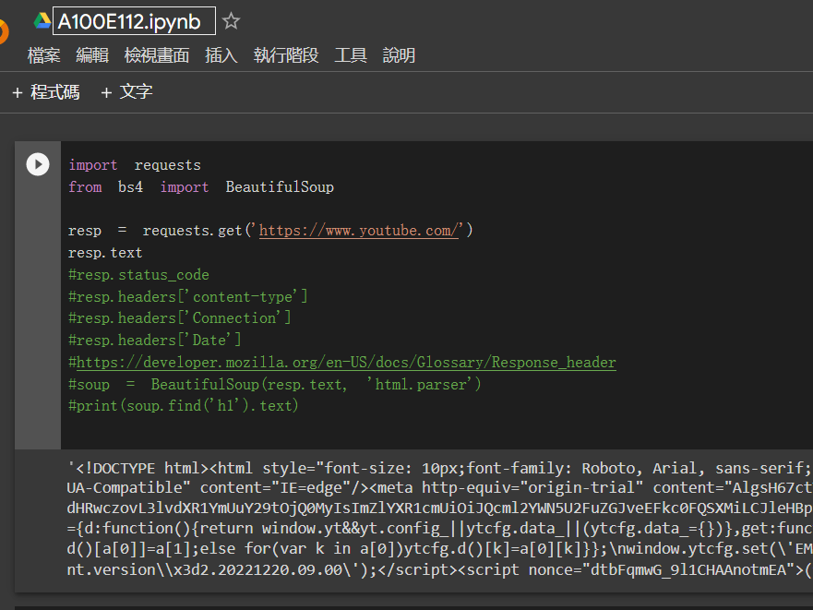
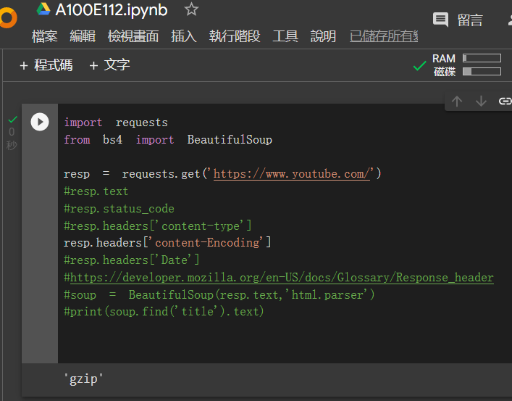

Slide 4
import requests
from bs4 import BeautifulSoup #BeautifulSoup是一個用來解析HTML結構的Python套件
resp = requests.get(‘https://www.youtube.com/’)#向指定資源(網站)提交請求，可額外設定params參數
#resp.text #以字串(str)形式顯示網頁內容
#resp.status_code
#resp.headers['content-type']
resp.headers['content-Encoding']
#resp.headers['Date']
#soup = BeautifulSoup(resp.text,'html.parser')
#print(soup.find(‘title’).text) #顯示title標頭的字

Slide 5
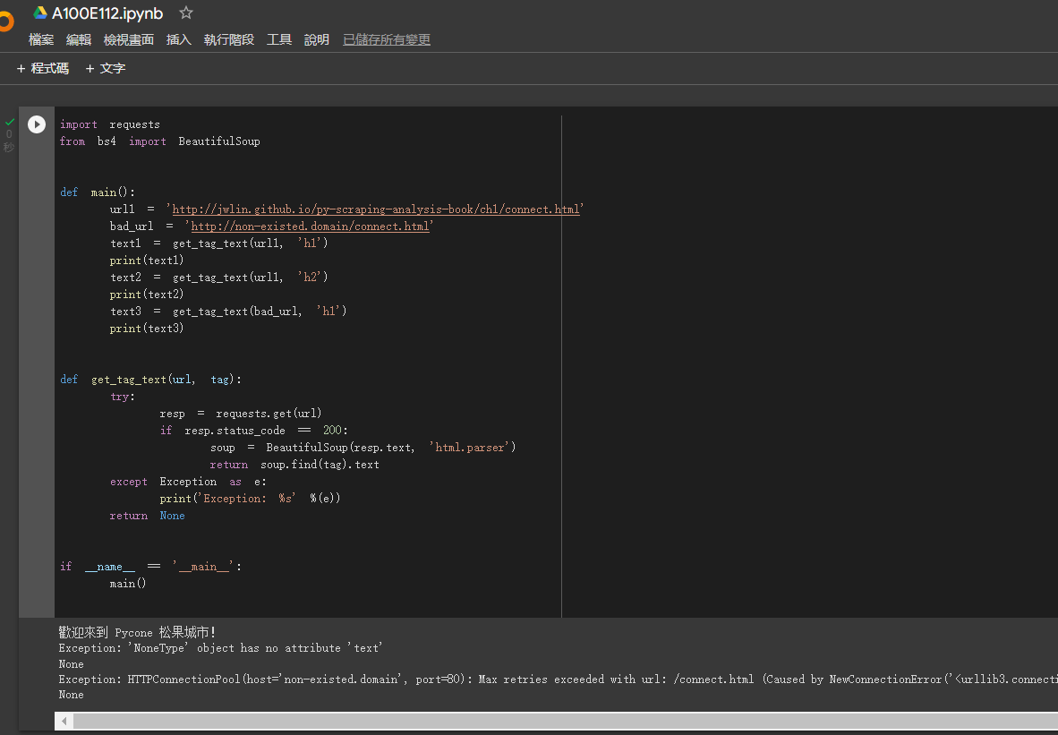

Slide 6
import requests
from bs4 import BeautifulSoup
def main():
url1 = 'http://jwlin.github.io/py-scraping-analysis-book/ch1/connect.html'
bad_url = 'http://non-existed.domain/connect.html'
#取得url1 h1的內容(歡迎來到 Pycone 松果城市！)
text1 = get_tag_text(url1, ‘h1’)
print(text1)
#取得url1 h2的內容(Exception: ‘NoneType’ object has no attribute ‘text’)沒有h2
text2 = get_tag_text(url1, ‘h2‘)
print(text2)
#取得bad_url h1的內容(None)無法連接該網站
text3 = get_tag_text(bad_url, 'h1‘)
print(text3)
def get_tag_text(url, tag):
try:
resp = requests.get(url)
if resp.status_code == 200:
soup = BeautifulSoup(resp.text, 'html.parser')
return soup.find(tag).text
except Exception as e:
print('Exception: %s' %(e))
return None if __name__ == '__main__':
main()

Slide 7
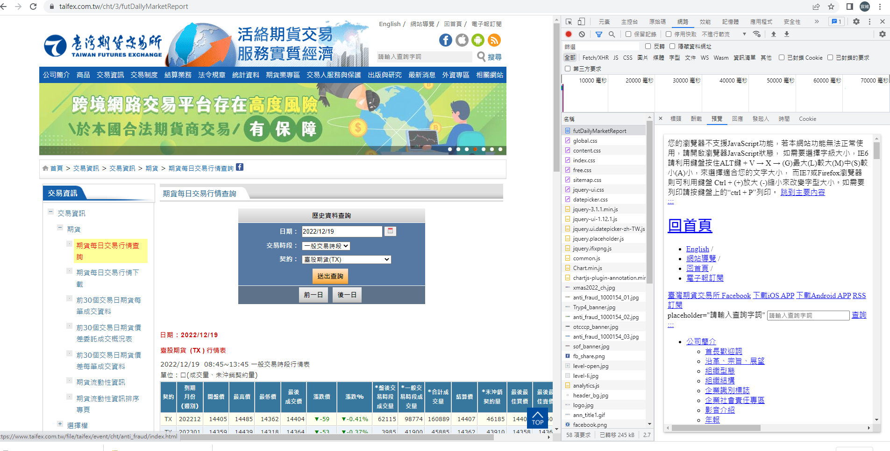
按 F12 == > network

Slide 8
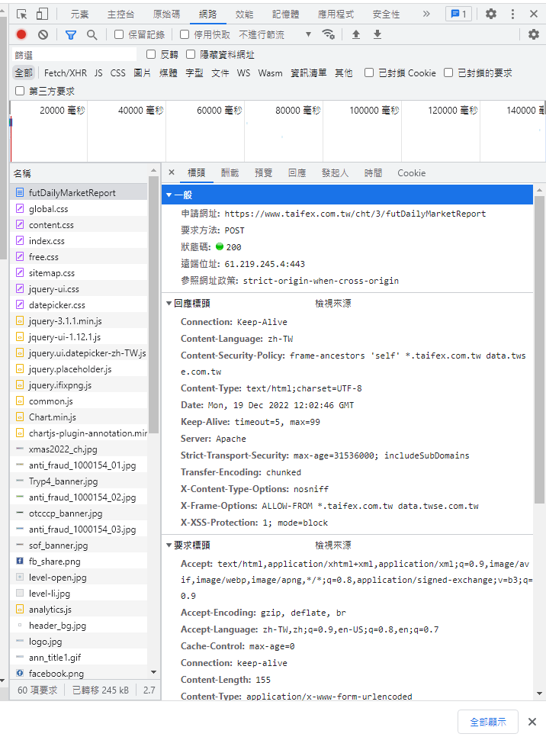
再執行refresh

Slide 9
使用HTML GET方法

Slide 10
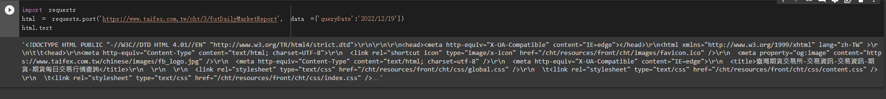
使用HTML POST方法

Slide 11
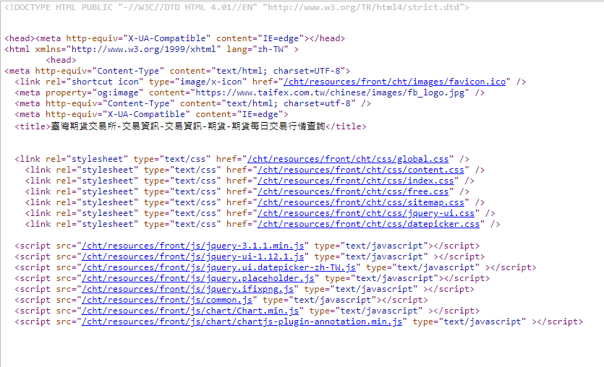
使用HTML POST方法抓到這個

Slide 12
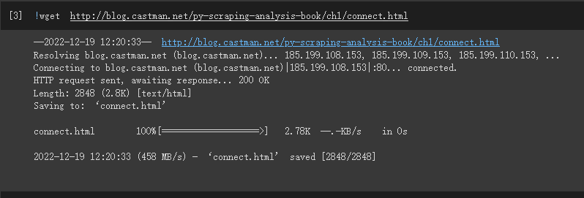
!wget http://blog.castman.net/py-scraping-analysis-book/ch1/connect.html
載入這個網址

Slide 13

ls查看是否載入成功

Slide 14
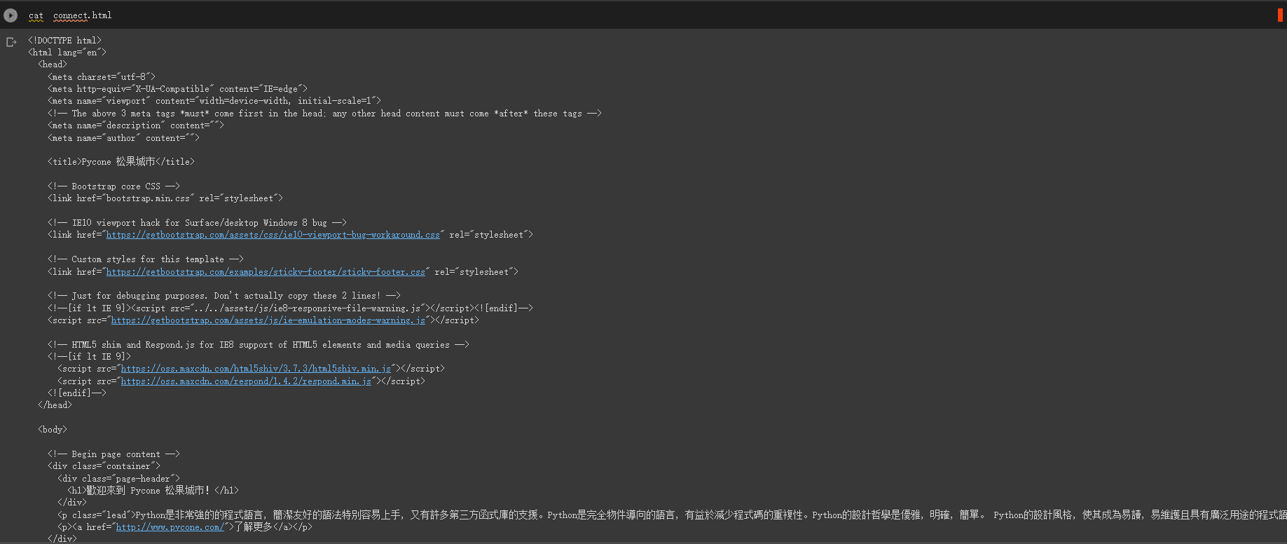
cat connect.html
讀取connect.html這個檔案

Slide 15
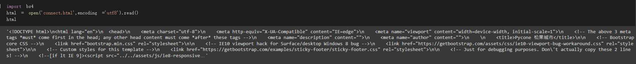
import bs4
html = open('connect.html',encoding ='utf8').read()
html
載入這個方法
打開及讀取
顯示

Slide 16
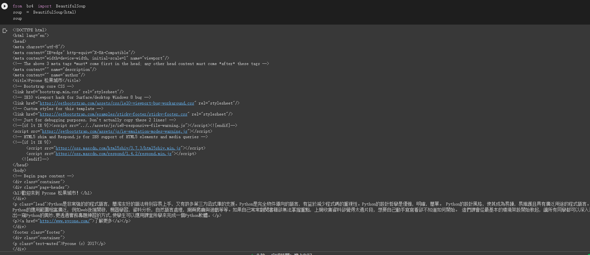

Slide 17
from bs4 import BeautifulSoup
soup = BeautifulSoup(html)
soup
使用BeautifulSoup去解析html語法 ==> 漂漂亮亮的顯示

Slide 18
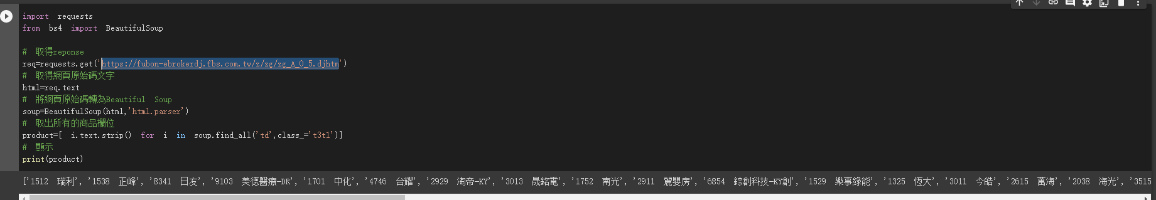
import requests
from bs4 import BeautifulSoup
# 取得
reponse req=requests.get('https://fubon-ebrokerdj.fbs.com.tw/z/zg/zg_A_0_5.djhtm')
# 取得網頁原始碼文字
html=req.text
# 將網頁原始碼轉為
Beautiful Soup soup=BeautifulSoup(html,'html.parser')
# 取出所有的商品欄位
product=[ i.text.strip() for i in soup.find_all('td',class_='t3t1')]
# 顯示 print(product)

Slide 19
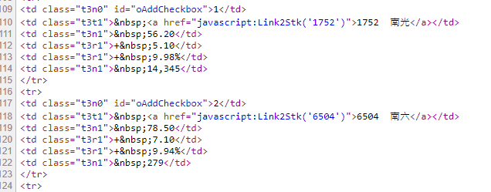

要先了解隻料的配對
再看想要取得甚麼資料

Slide 20
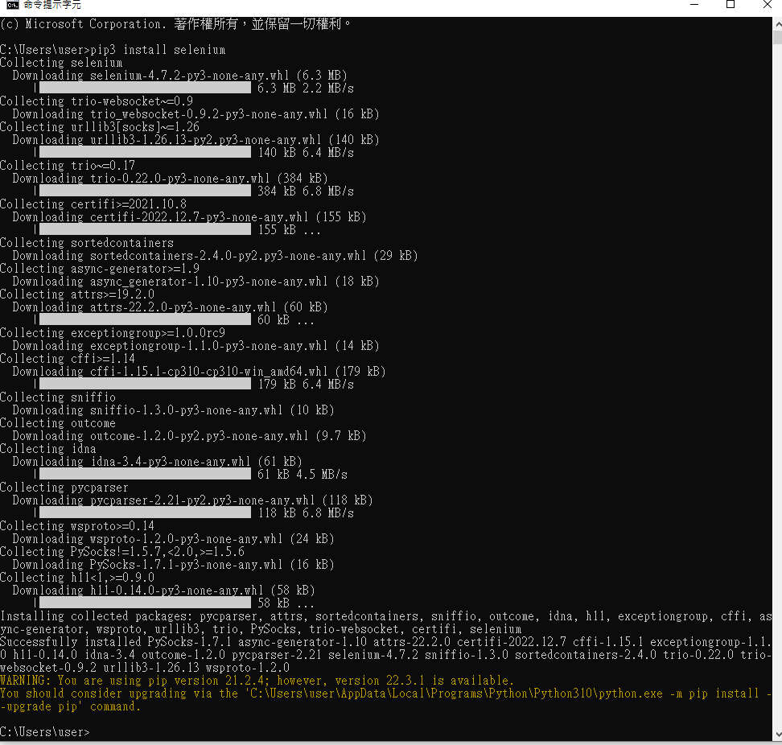
打: pip3 install selenium

Slide 21
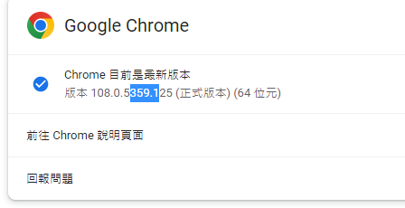
查看Chrome 版本

Slide 22
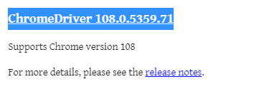
下載與Chrome接近的版本

Slide 23
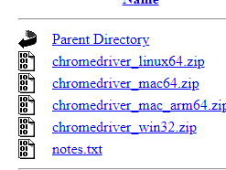
選擇chromedriver_win32.zip版本

Slide 24
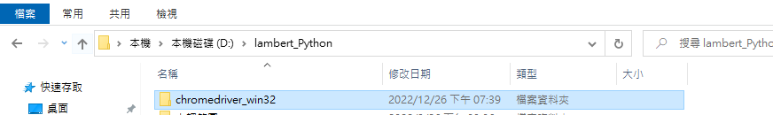
放在需要執行的目錄裡面

Slide 25
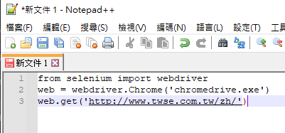
放在需要執行的目錄裡面

Slide 26
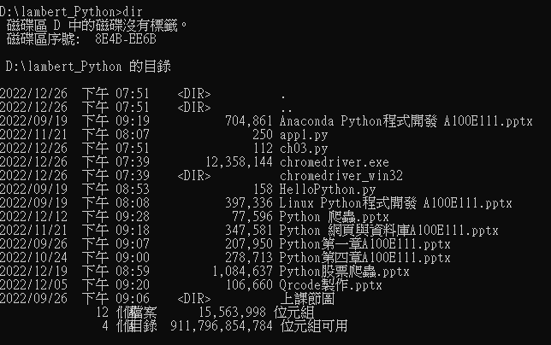

Slide 27
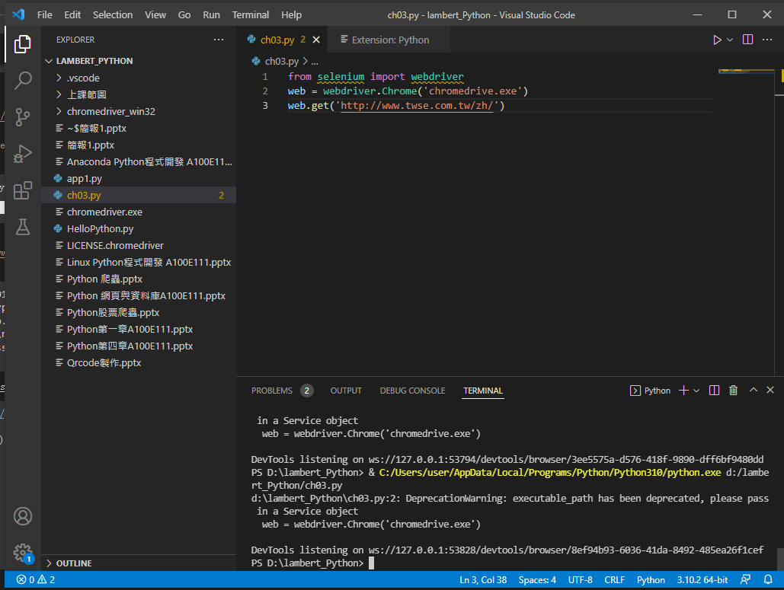
建議使VScode

Slide 28
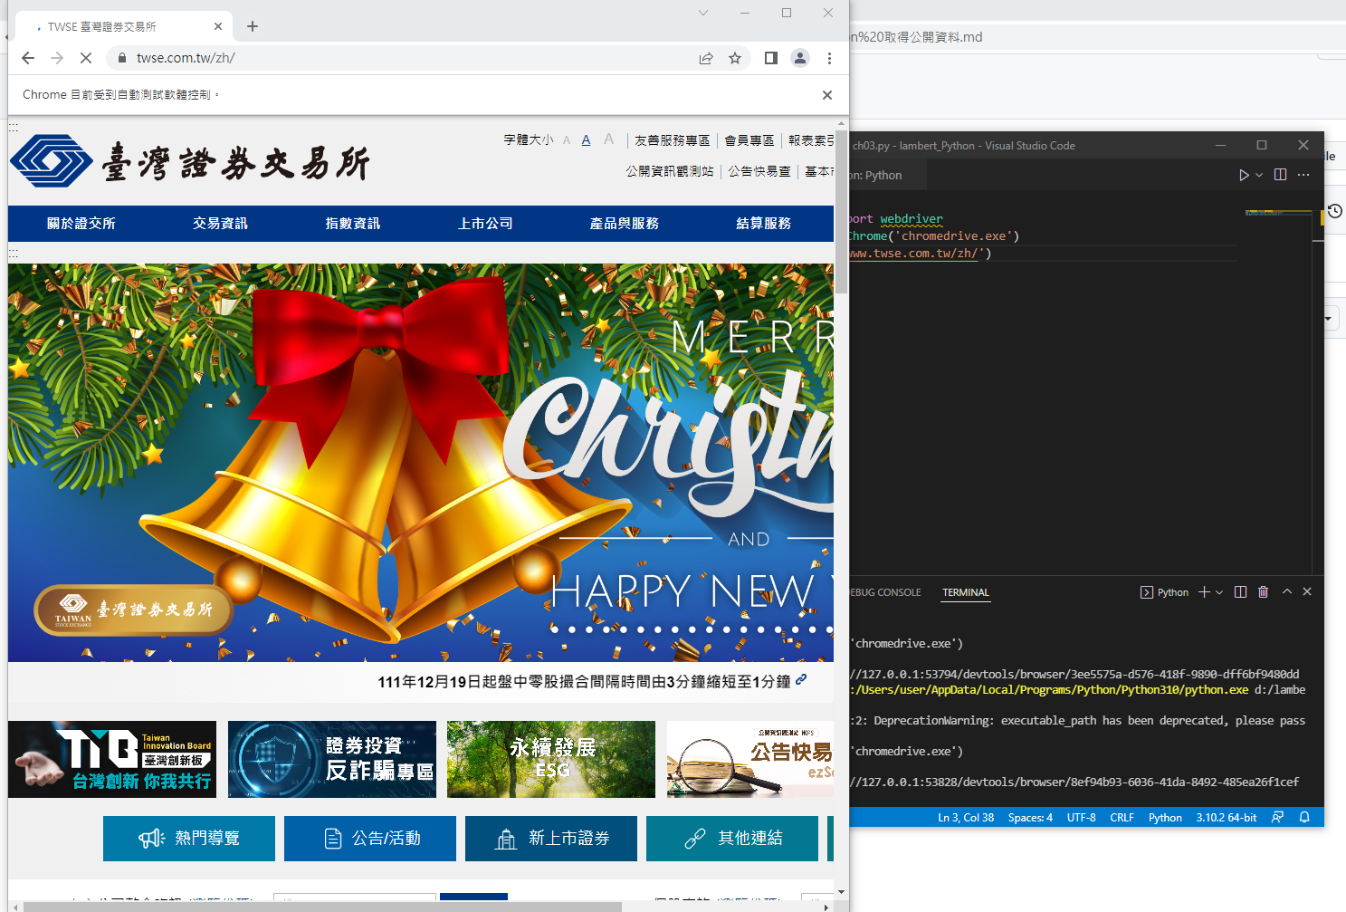
執行結果

Slide 29
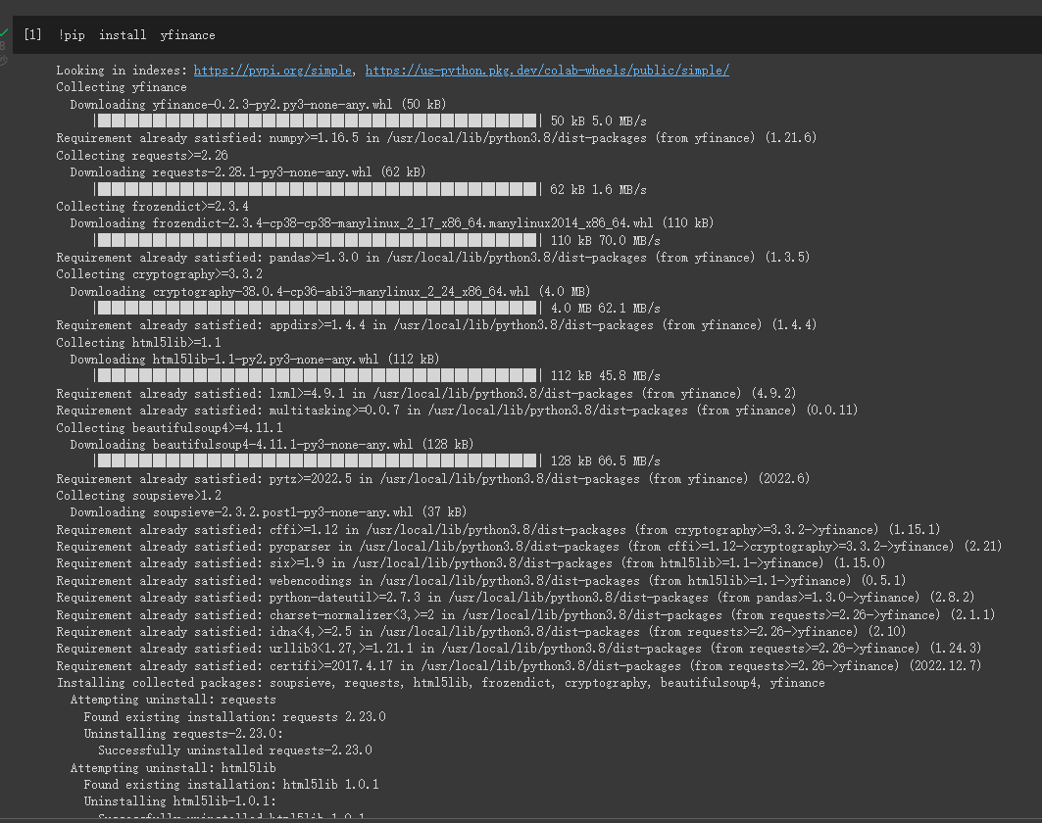
打!pip install yfinance

Slide 30
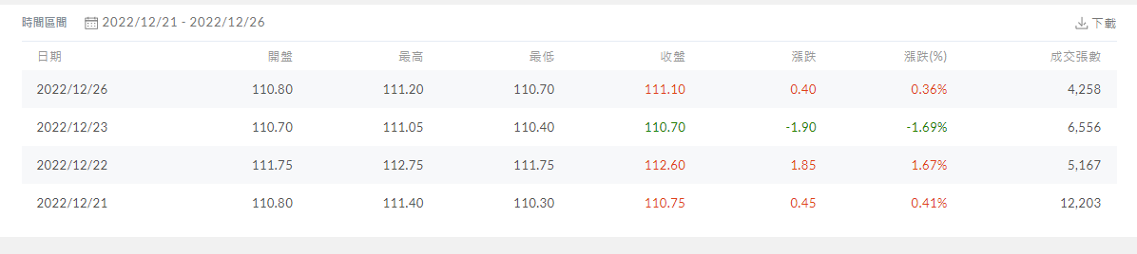
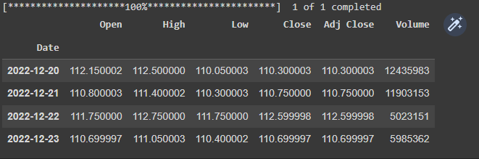
執行結果

Slide 31
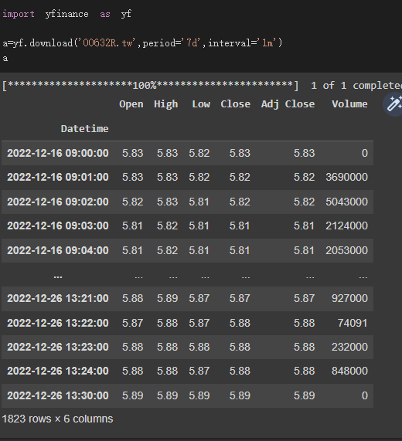
period == > 7天
interval == >每一分鐘

Slide 32
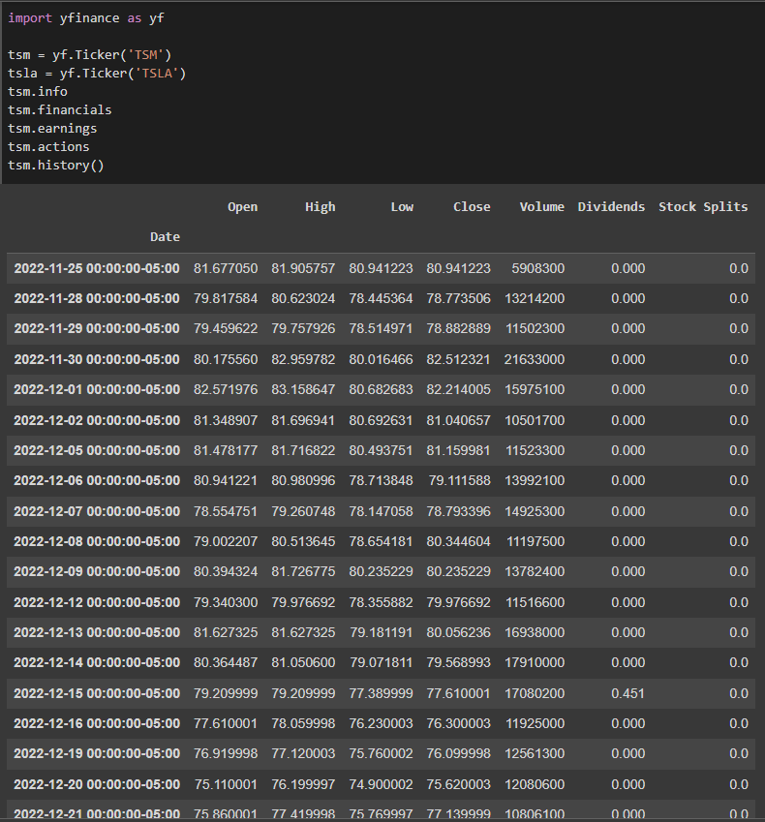
單一股票

Slide 33
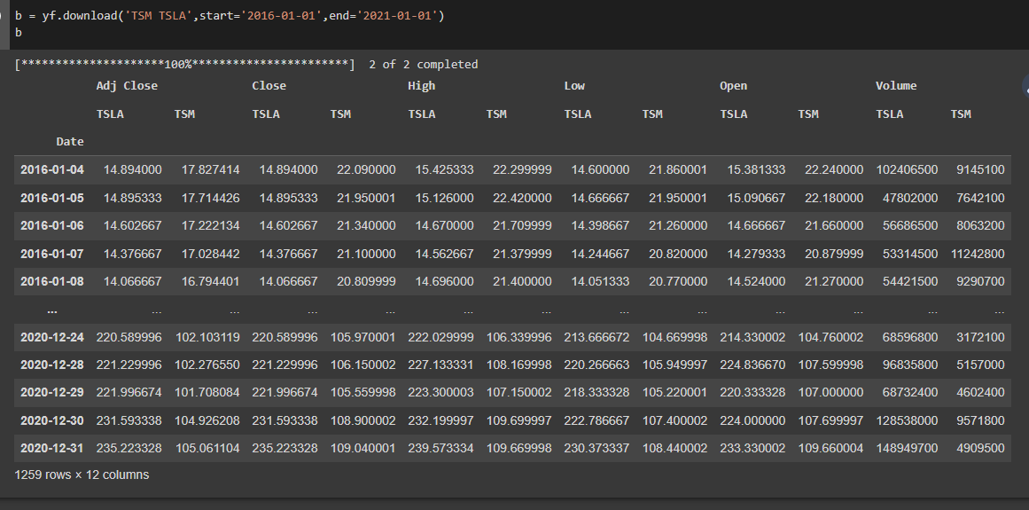
多隻股票下載

Slide 34
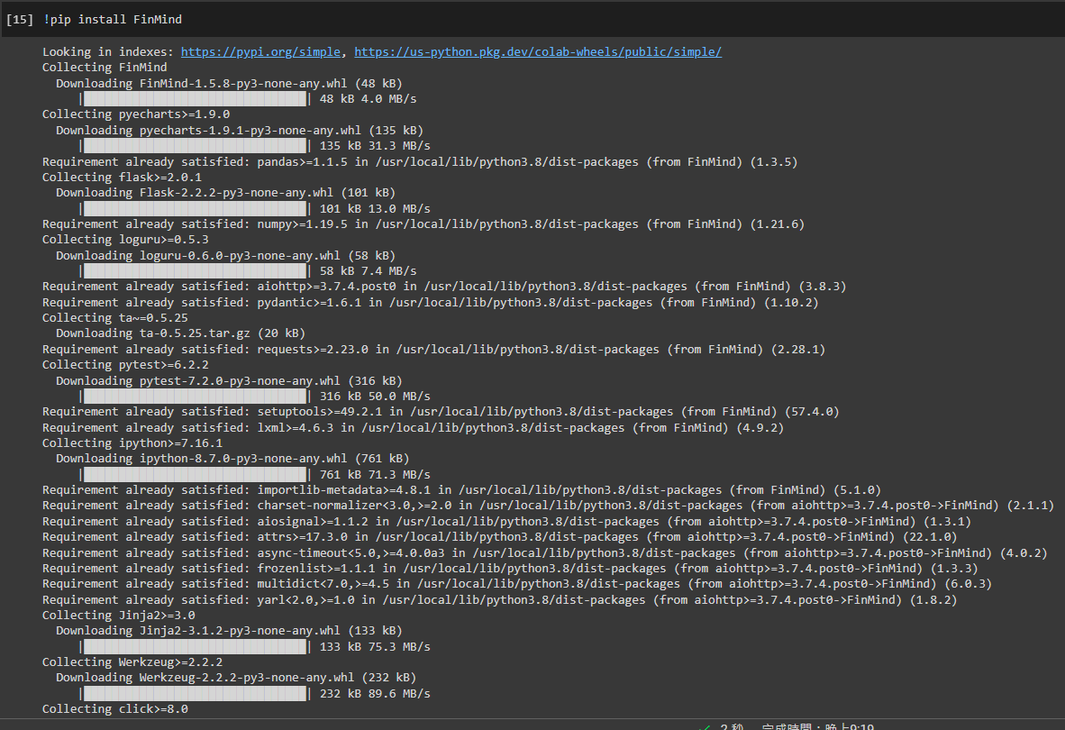
打!pip install FinMind

Slide 35
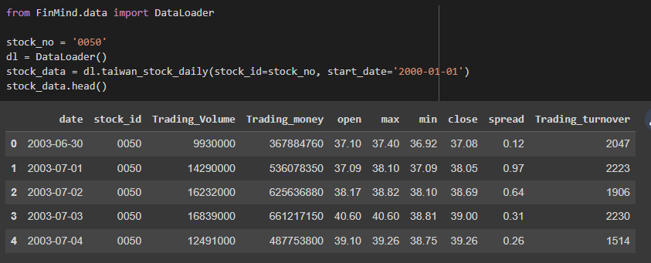
捉 0050 資料，開始時間寫 2000-01-01 (0050 上市時間是 2003-06)

